Slide 1
CASO SEALTIEL ALATRISTE
PLAN DE RR.PP.
Patricia Parra
Alice Colson
Mario Agoitia
Montserrat Rodríguez
Gabriela Bocanegra

Slide 2
Situación
Sealtiel Alatriste recibió el pasado 23 de enero el Premio Villaurrutia.
Por los libros Espejo: ensayo sobre la ilusión y la novela Geografía de la ilusión.
El premio se entrega desde 1955, algunos ganadores son: Juan Rulfo, Octavio Paz, Gabriel Zaid, Carlos Fuentes, etc.

Slide 3
Situación
DenunciaS de plagio por Guillermo Sheridan, Gabriel Zaid, Jesús Silva Herzog-Márquez y Fernando Escalante.
El 25 de enero Guillermo Sheridan en letraslibres.com publicó la nota “Un premio mal habido”.
Mencionó: "Es una pena que un escritor engañe: las letras y la inteligencia mexicanas configuraban un espacio de honestidad en un país proclive a la mentira. Ya no."

Slide 4
Situación
Como consecuencia de las acusaciones, Alatriste renunció al premio y a su rol de coordinador de Difusión Cultural de la UNAM
Aunque aceptó en entrevista con Carmen Aristegui en MVS Noticias que había cometido un error al copiar textos de otros autores, no acepta el término de plagiario

Slide 5
Situación
Especificó algunos ejemplos de plagio por parte de Alatriste, escribió las mismas palabras en la Revista de la Universidad de México que Villán en el periódico El Mundo de España en 2002.
29 de enero – Ateniéndonos a los textos.
1 de febrero – Plagiar no es Puma.
“No, plagiar no es Puma. Quien crea lo contrario golpea a la UNAM. Quien practica el plagio en el ámbito de la UNAM golpea a la UNAM. Actúa contra “lo más específico de la enseñanza universitaria” –como escribió José Gaos-- que es “la formación de personas capaces de participar en el trabajo creador y constitutivo de la vida de la cultura”.”

Slide 6
Situación
8 de febrero – Que me equivoqué: que no son plagios.
10 de febrero – El plagiario, el mezquino, la leche.
"Sus plagios, en cambio, están probados hasta el hartazgo. Sus escritos tienen la curiosa costumbre de no ser suyos: su infundio sí.“
14 de febrero – Justicia literaria

Slide 7
Situación
15 de febrero – Alatriste renuncia al premio Xavier Villaurrutia.
“Es una copia no debida porque para ser debida tendría que ir en entrecomillado o dar la fuente”.
16 de febrero – José Narro Robles deslinda a la UNAM de toda responsabilidad.

Slide 8
Objetivos del plan
Restablecimiento de la buena imagen del escritor.
Dar a conocer los logros en la literatura de Sealtiel Alatriste.
Mostrar las cualidades del escritor mexicano.
Generar opiniones positivas de la situación actual del escritor.
Demostrar la calidad de los escritos de Alatriste.
Demostrar la veracidad de la elección de los ganadores de los premios.

Slide 9
Público
Medios de comunicación, en especial los dedicados a la cultura
Fanáticos de la literatura: quienes tienen opiniones encontradas puesto que admiran la obra del escritor, sin embargo no siguen fielmente sus opiniones.
Escritores: quienes son los líderes de opinión en la materia.
Comunidad Universitaria: puesto que muchos de los acontecimientos han involucrado a nombres de reconocidas universidades.
Usuarios de las redes sociales: puesto que en estos momentos poseen gran alcance y poder sobre las comunicaciones tradicionales.

Slide 10
Estrategias
Construir una campaña de limpieza de imagen de Sealtiel Alatriste.
Estimular a los usuarios de redes sociales con información de los logros y textos del escritor.
Informar a las personas qué es el plagio y qué no está permitido.
Distribuir información de la situación y de los argumentos a favor de Alatriste a través de los medios de comunicación tradicionales.

Slide 11
Tácticas
“Si bien el presente es duro, mi futuro es el destino de la literatura en México”

Slide 12
Tácticas
Creación de una página de Facebook y una cuenta en Twitter para publicar algunos fragmentos que ha publicado Alatriste.
Conferencia de prensa en la que se hable con base en la cuestión legal lo que es un plagio y por qué no es lo que sucede con el escritor.
Participación de Sealtiel en los medios de comunicación para dar a conocer sus ideas y argumentos.
Conferencia de prensa donde Sealtiel explique todos los comentarios vertidos con anterioridad en los principales medios de comunicación.
Hacer publicidad de las obras por las que fue acreedor del premio.

Slide 13
Ejemplo de rueda de prensa
Invitar a antiguos ganadores de premios para que den su experiencia de qué significa ser considerado en esta competencia.
Entrenar al TODO el equipo que representa a los premios y a Alatriste para que sus respuestas a los medios sean coherentes y se encuentren conectadas.

Slide 14
Calendario
Actualidad
Actividades:
  Semana del 27 de febrero al 4 de marzo: conferencia de prensa sobre la postura de Alatriste y sobre qué es el plagio y sus implicaciones.
  Semana del 5 al 11 de marzo: Actualización de la web del escritor (Sealtiel) comentando acerca del problema.
Corto Plazo
Actividades:
  Semana del 26 de marzo al 1 de abril: Entrevista radial.
  Semana del 9 al 15 de abril: Entrevista radial en universidades (UNAM, Tecnológico de Monterrey e Ibero).
  Semana del 16 a futuro: Creación de perfiles en Facebook y Twitter, que mantengan presente el tema y que respalden las declaraciones de Alatriste.

Slide 15
Calendario
Largo Plazo
Actividades:
  Julio 2012: campaña persuasiva en redes sociales (Facebook y Twitter) para acercar a Alatriste de nuevo a sus lectores.
  Agosto 2012: campaña persuasiva con bloggeros, donde Alatriste haga intervenciones en sus publicaciones y ellos hablen aspectos positivos del autor y sus obras.
  Octubre 2012: campaña persuasiva en noticieros, foros de televisión y entrevistas de radio donde Alatriste hable sobre sus obras y su estilo como escritor.

Slide 16
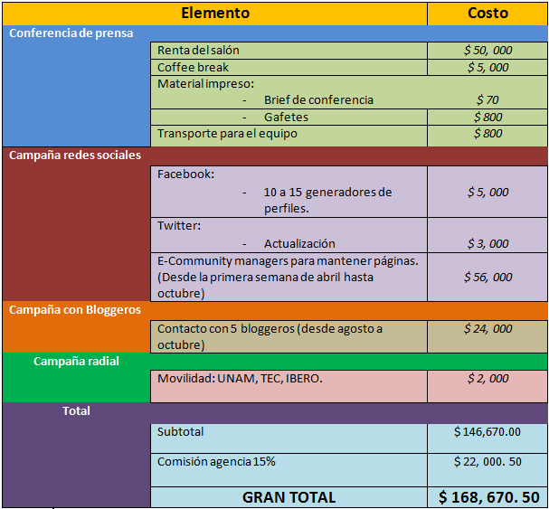
Presupuesto

